Slide 1
Відбивання світла. Закон відбивання світла. Плоске дзеркало.
Фізика 9 клас
27.10.2021р.

Slide 2
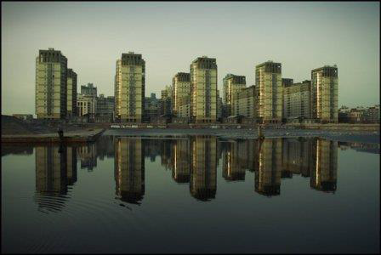

Відбивання світла – це явище, під час якого падаючий промінь світла на межі розділу двох середовищ змінює свій напрям, залишаючись у даному середовищі.

Slide 3
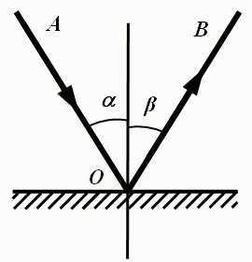
Закони відбивання світла
Перший закон відбивання світла.
Промінь падаючий і промінь відбитий лежать в одній площині з перпендикуляром, проведеним до межі розділу двох середовищ.
Другий закон відбивання світла.
Кут падіння променів дорівнює куту відбивання променів.

Slide 4
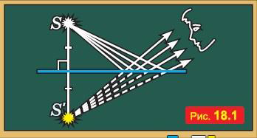
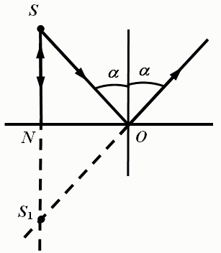
Зображення в плоскому дзеркалі.

Slide 5
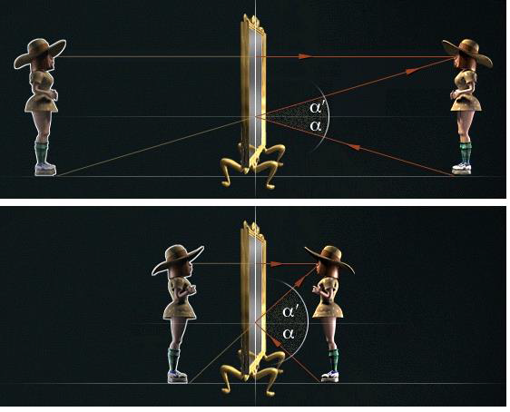
Характеристика зображень у плоских дзеркалах.
характеристики зображень у плоских дзеркалах.
2. Зображення предмета в плоскому дзеркалі та власне предмет є симетричними відносно поверхні дзеркала, і це означає:
3) відрізок, який сполучає точку на предметі з відповідною їй точкою на зображенні, є перпендикулярним до поверхні дзеркала.
1) зображення предмета дорівнює за розміром самому предмету;
2) зображення предмета розташоване на тій самій відстані від поверхні дзеркала, що й предмет;
1. Плоске дзеркало дає уявне зображення предмета.

Slide 6
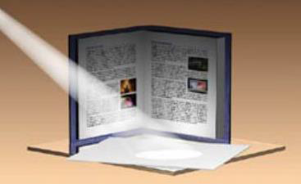
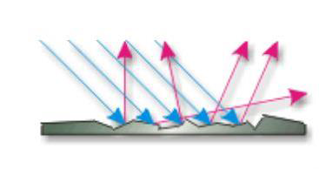
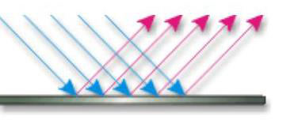
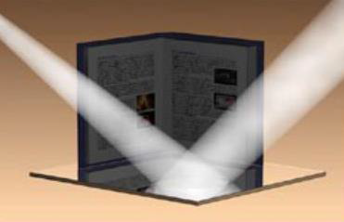
Дзеркальне і розсіяне відбивання світла.
Дзеркальне відбиття – відбиття, при якому паралельний пучок променів після відбиття залишається паралельним .
Розсіяне (дифузне) відбиття – відбиття, при якому відбиті промені поширюються в різних напрямках .

Slide 7
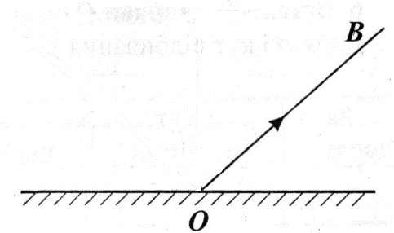
Розв’язування задач
Задача 1. Побудуйте падаючий промінь та позначте кут падіння й відбивання.
Задача 2. Сонячні промені падають на поверхню води під кутом 30 градусів до горизонту. Який кут відбивання променів? Який кут між падаючим і відбитим променем?

Slide 8
Закріплення вивченого
1. Чому ми бачимо тіла навколо нас?
2. Який кут називають кутом падіння? кутом відбивання?
3. Сформулюйте закони відбивання світла.
4. У чому полягає властивість оборотності світлових променів?
5. У якому випадку зображення називають уявним?
6. Охарактеризуйте зображення предмета в плоскому дзеркалі.
7. Чим розсіяне відбивання світла відрізняється від дзеркального?

Slide 9
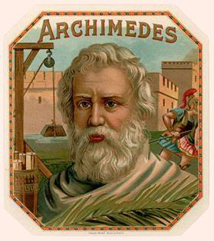
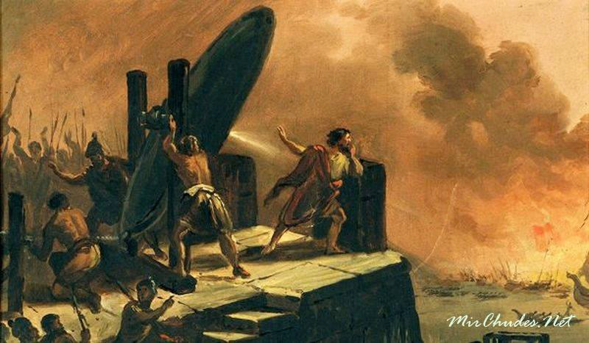
Для допитливих.
Легенда про «запалювальні дзеркала» Архімеда полонила істориків протягом століть. У ній розповідається про те, як в 212 р. до н.е. Архімед зробив «промінь смерті», що складався з безлічі дзеркал, яке фокусувало сонячне світло на римських кораблях, і підпалювало їх. Різні люди намагалися перевірити можливість роботи такої системи на практиці, але приходили до висновку, що навряд чи описане в легенді є правдою.
Проте в 2006 р професор інженерної механіки Девід Уоллес з Массачусетського технологічного інституту закликав своїх студентів побудувати дерев’яну копію римського корабля і сфокусував на ньому сонячне світло за допомогою 127 плоских дзеркал розміром 30 см кожне. Судно перебувало на відстані 30 м. Через десять хвилин воно загорілося!

Slide 10
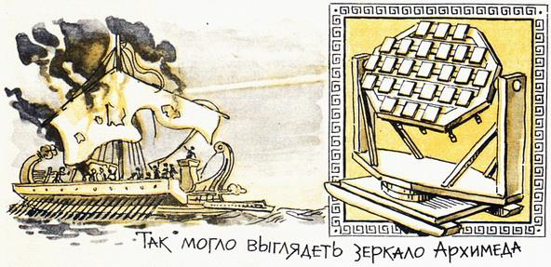
Для допитливих.
У 1973 р грецький інженер використав 70 плоских дзеркал шириною 1,5 м і довжиною 0,9 м кожне, щоб сфокусувати сонячне світло на човні. У цьому експерименті човен також швидко загорався. Отже, було доведено, що в за допомогою дзеркал можна підпалити корабель, проте для Архімеда це завдання було, ймовірно, дуже важким, адже ворожі кораблі не стояли на місці, вони рухалися.

Slide 11
Домашнє завдання
Вивчити параграф 11
Вправа 11(1-3)

